Slide 1



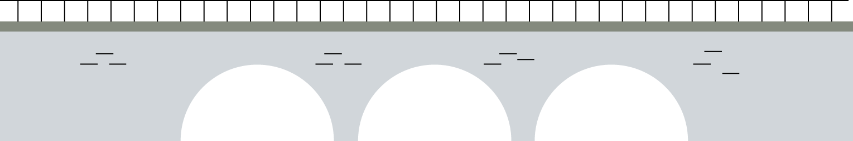
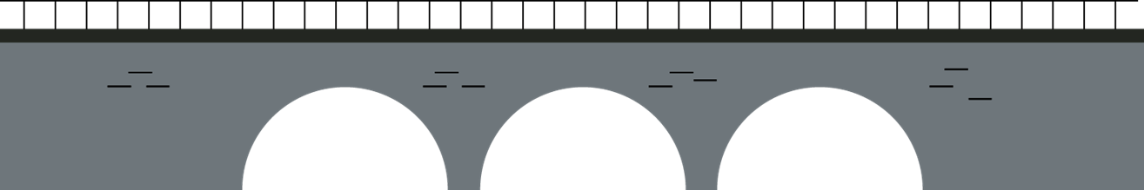
Kể chuyện đã nghe, đã đọc
Kể chuyện đã nghe, đã đọc

Slide 2
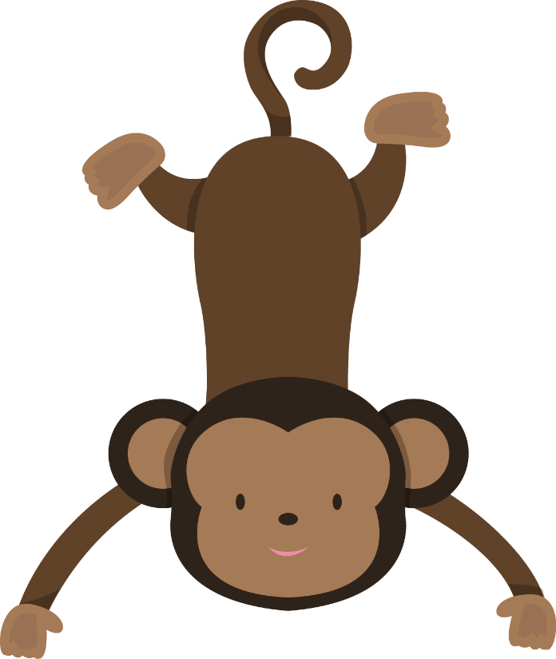



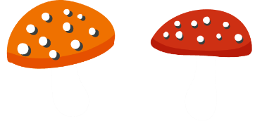


Đề bài
Kể một câu chuyện về
lòng tự trọng mà em đã
được nghe, được đọc.

Slide 3


1. Thế nào là
tự trọng?
Tự: chính mình
Trọng: tôn trọng
Tự trọng: tự tôn trọng
bản thân, giữ gìn phẩm giá, không để ai
coi thường mình.

Slide 4


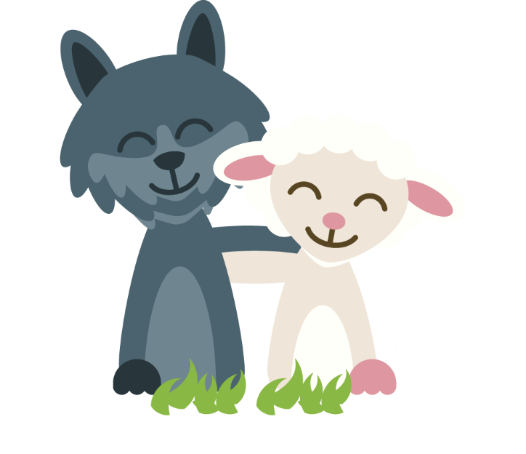
2. Tìm những câu chuyện
về lòng tự trọng ở đâu?

Slide 5



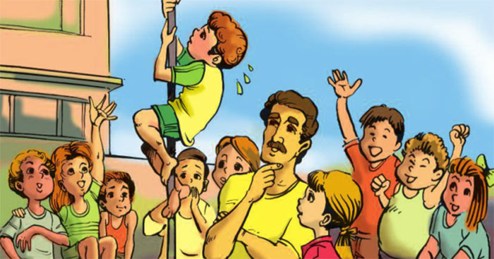


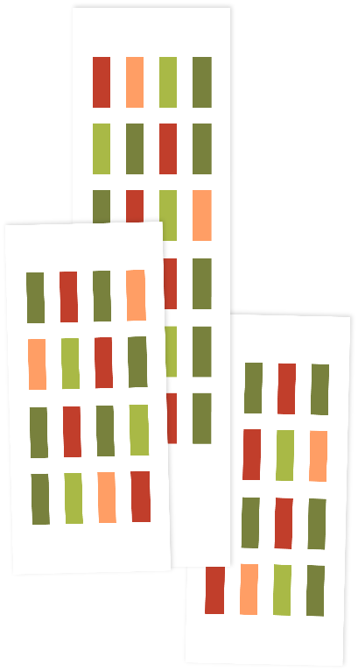
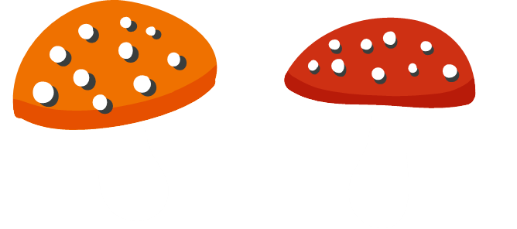



Cậu bé Nen-li
Quyết tâm vươn lên, không chịu thua kém bạn bè.
(Buổi học thể dục – A-mi-xi, Tiếng Việt 3 – tập 2)

Slide 6
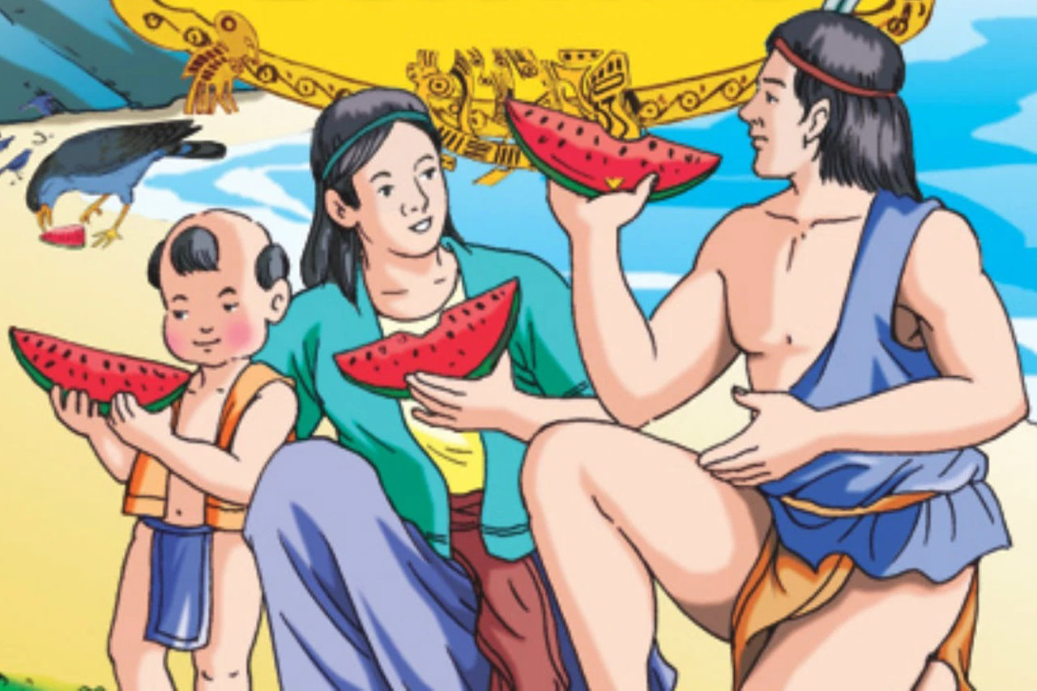


Mai An Tiêm
Sống bằng lao động của mình, không ăn bám
hoặc dựa dẫm vào người khác.
(Câu chuyện cổ tích Sự tích dưa hấu)

Slide 7
Hai anh em Rô-be
Hai anh em Rô-be nghèo khổ, làm nghề bán diêm nhưng đã giữ đúng lời hứa trả lại tiền thừa cho khách.
(Câu chuyện Đồng tiền vàng,
truyện khuyết danh nước Anh)

Slide 8
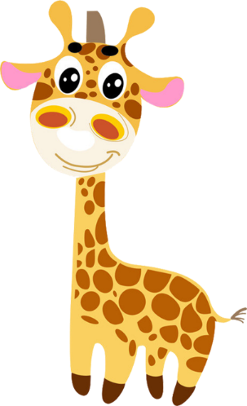


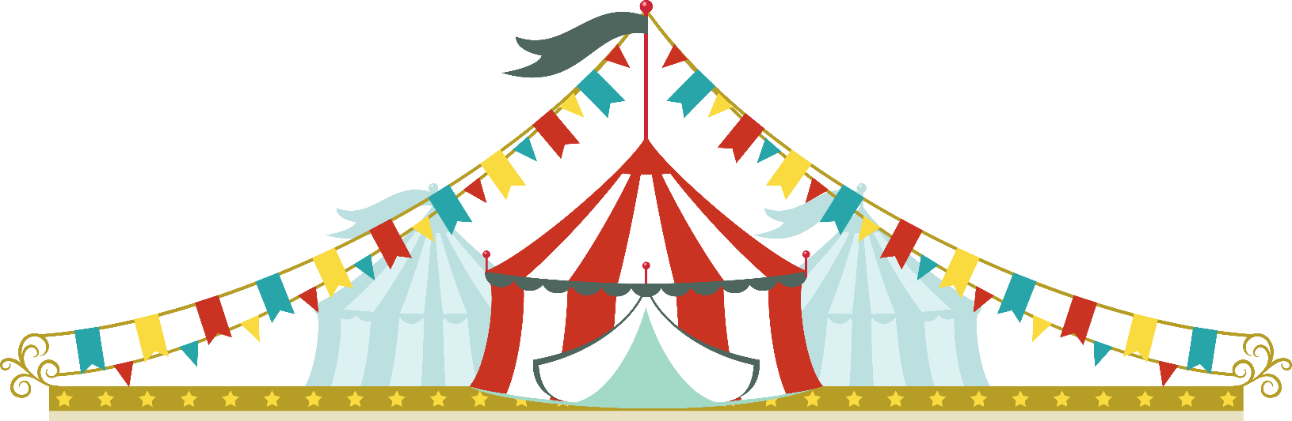

Giới thiệu câu chuyện
Nêu tên câu chuyện.
Nêu tên các nhân vật trong câu chuyện.
3. Kể chuyện
Kể chuyện
Mở đầu câu chuyện
Diễn biến của câu chuyện (kể các sự việc theo đúng thứ tự)
Kết thúc câu chuyện
Khuyến khích kể chuyện ngoài SGK

Slide 9



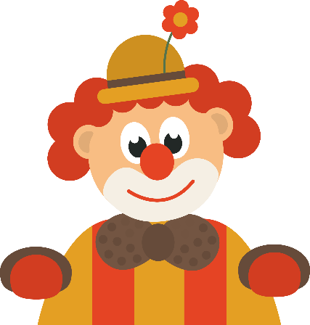
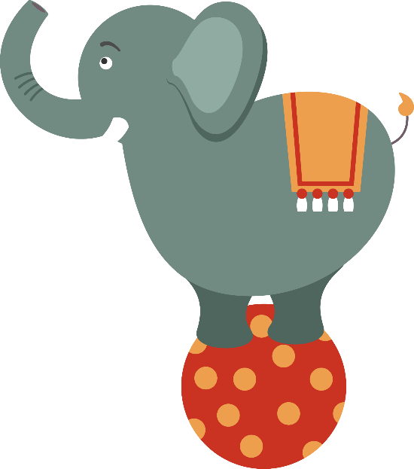
4. Trao đổi về ý nghĩa câu chuyện
Bạn thích nhất chi tiết nào trong câu chuyện?
Chi tiết nào trong câu chuyện làm bạn cảm động nhất?
Vì sao bạn yêu thích nhân vật trong truyện?
Câu chuyện muốn nói với bạn
điều gì?

Slide 10


Trước khi kể, giới thiệu câu chuyện.
Kể chuyện có mở đầu, diễn biến và
kết thúc.
Nếu câu chuyện dài, chọn 1-2 đoạn để kể.
Chú ý giọng điệu, cử chỉ khi kể chuyện.
Sau khi kể, trao đổi với bạn về ý nghĩa
câu chuyện.
Lưu ý

Slide 11
KỂ CHUYỆN

Slide 12
NHẬN XÉT
KỂ CHUYỆN

Slide 13
Chúc các em
học tốt
Chúc các em
học tốt

